Slide 1
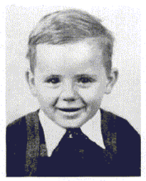
Příběh Jiřího Pitína obrazem a textem zpracovali žáci ZŠ Brigádníků z Prahy 10: Petra Tůmová, Aglaja Logosová, Simona Baranová, Jan Vrána, Martin Šesták a Jan Bartoš pod vedením učitele Pavla Sommera.
Jiří Pitín (nar.1942) je jedním z mála lidických dětí, které přežily válku a setkaly se opět se svými příbuznými. Malý Jirka s tetou Marií bydlel nejdříve v domě ve znovuvybudovaných Lidicích a poté v Praze, kde se Jiří vyučil elektrikářem. Tomuto povolání se také pan Pitín většinu svého života věnoval. Dnes je činným v Českém svazu bojovníků za svobodu sídlícím na staré nuselské radnici, kde jsme ho také navštívili. Poznali jsme veselého a humorného člověka, který přes svůj věk s námi jednal jako by byl jedním z nás. Přiznal se nám jaké v našem věku dělal klukoviny a jaké asi starosti své tetě způsoboval. Až po dlouhém a zajímavém vyprávění z bohatého života jsme se konečně dostali k tomu, co nás od začátku velmi zajímalo, ale zároveň i trápilo. Vyprávění o tragickém osudu Lidic, rodičů a sestřičky bylo velmi silné a bolestné. Celý příběh nás zaujal natolik, že jsme se snažily z dostupných pramenů získat co nejvíce informací. Konečně bychom také chtěli na konci školního roku navštívit památník v Lidicích, kde to tenkrát všechno začalo.
Historický tým ZŠ Brigádníků

Slide 2
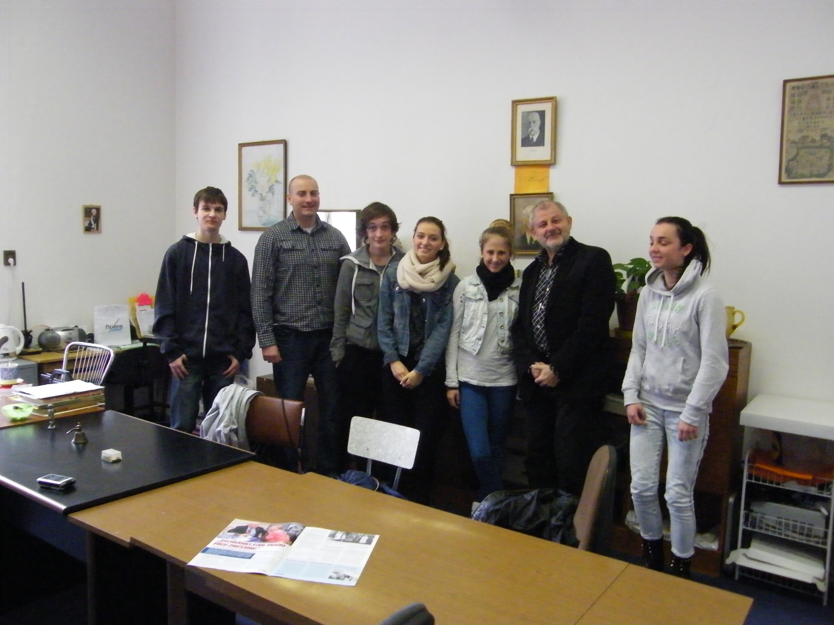

Slide 3
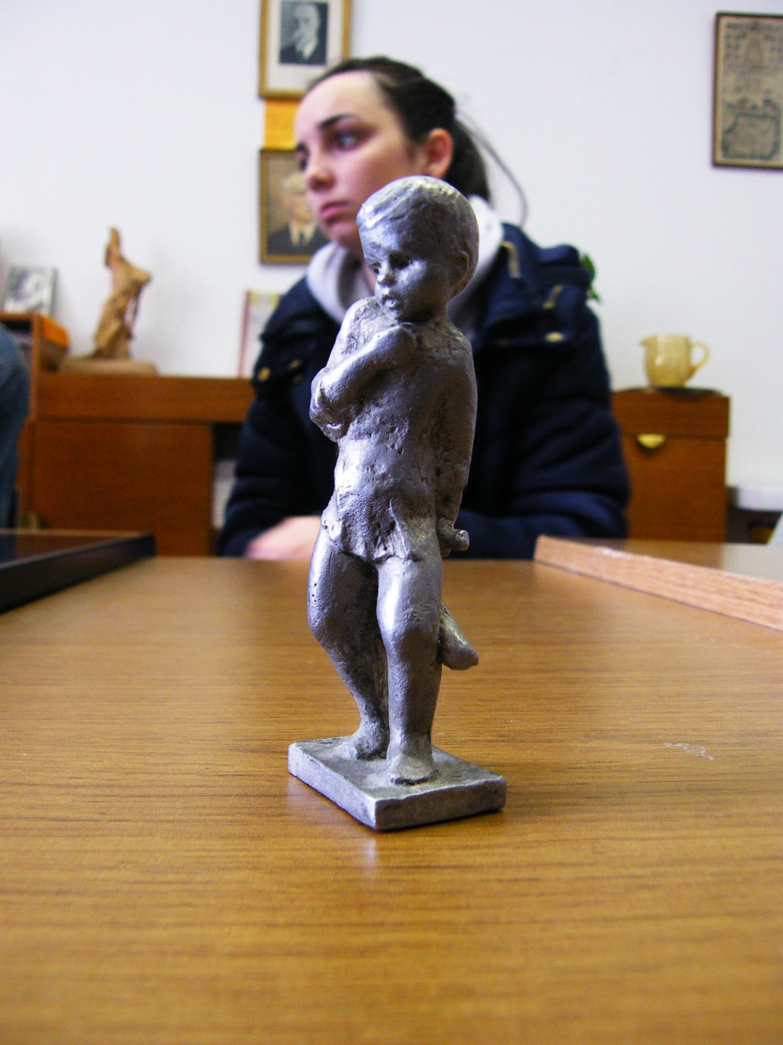
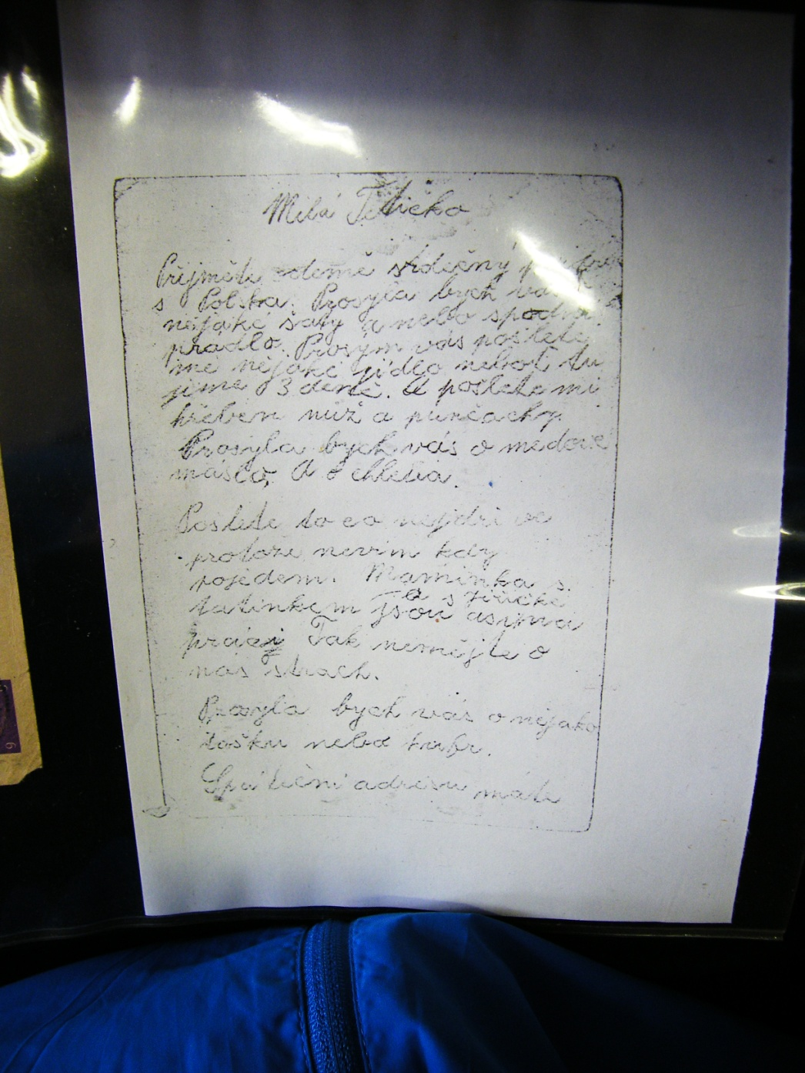
Soška sestřičky Jiřího Pitína a její dopis psaný z KT tetičce

Slide 4
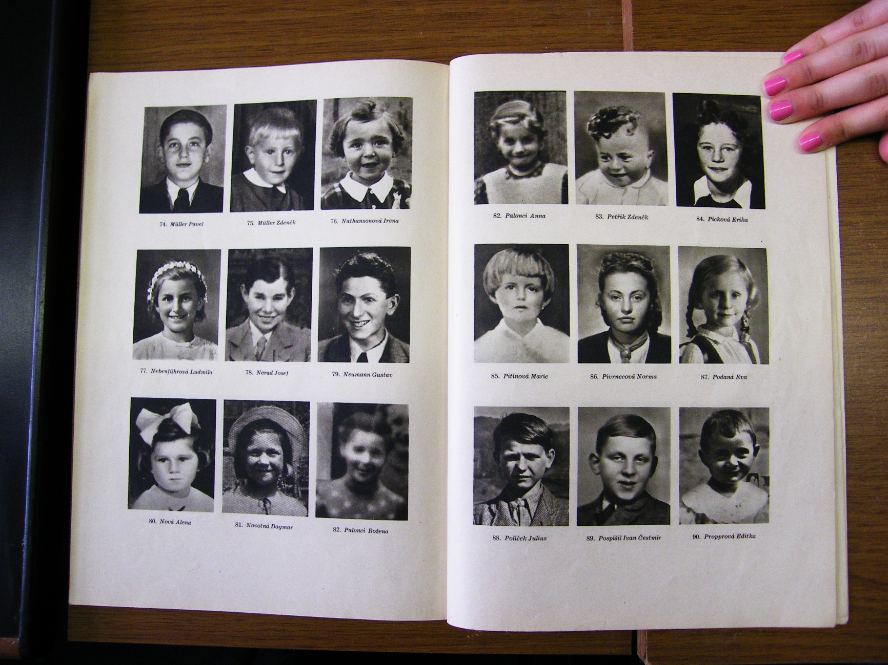
Fotografie lidických dětí včetně Marie Pitínové

Slide 5
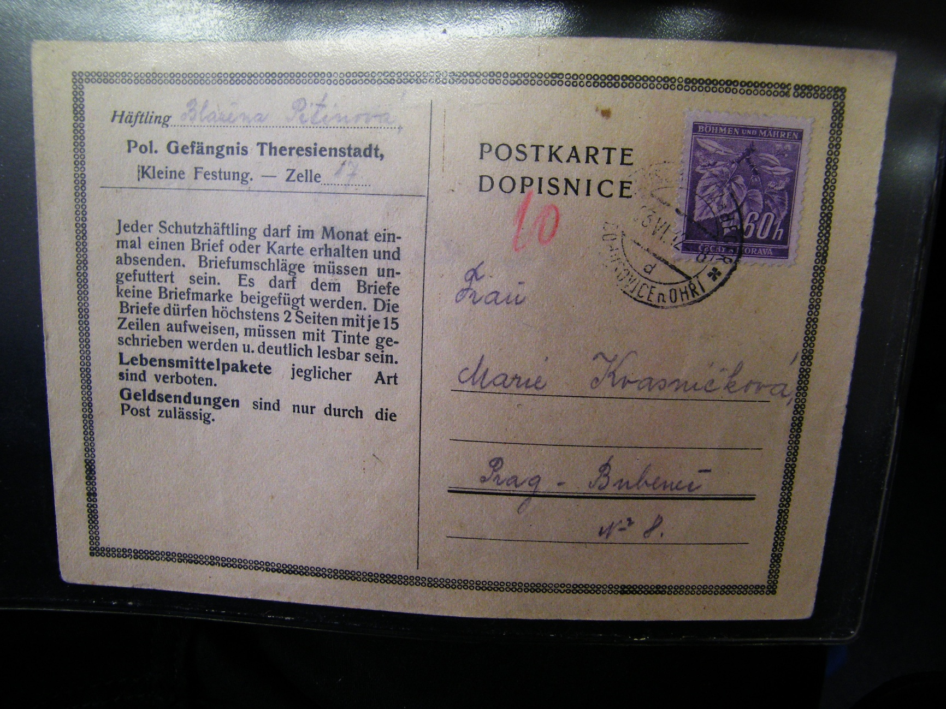
Dopisy maminky Jiřího Pitína z Terezína a Ravensbrücku

Slide 6
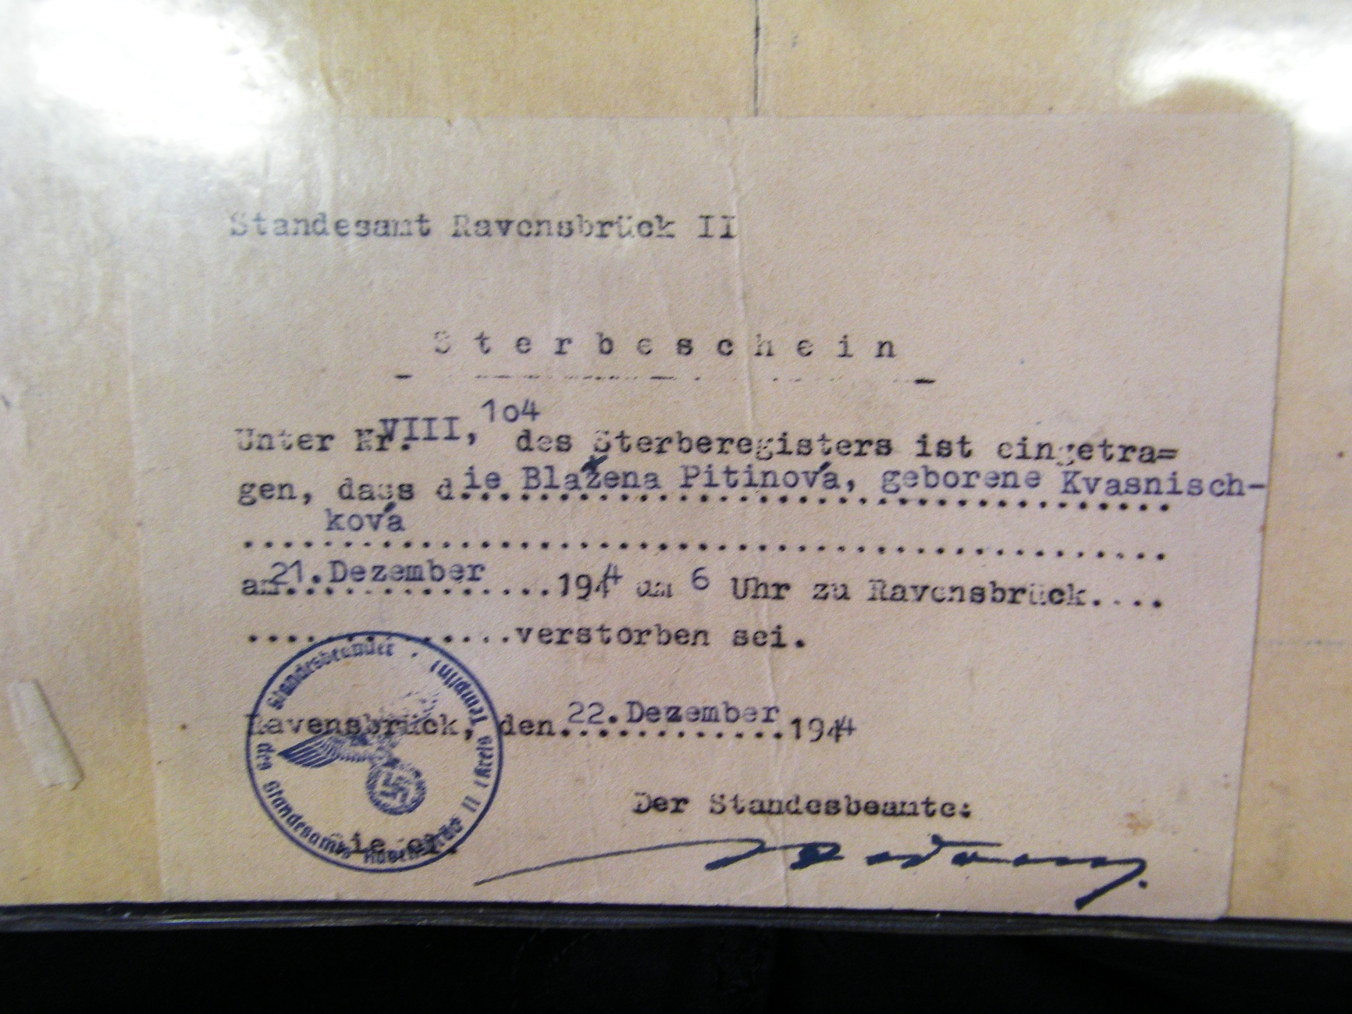

Slide 7
